Slide 1

3조 CONNECT PROJECT
생체센서를 이용한 건강상태 측정기
나이팅게일
Leader
Member
김혁준
김동국
김영재
노치균
한해민

Slide 2
INDEX
목차
기획의도
2. 기능소개
3. 제품소개
4. 홈페이지 소개
5. 추후계획

Slide 3


Slide 4

헬스케어 관심도 증가
헬스케어 시장 그래프

Slide 5
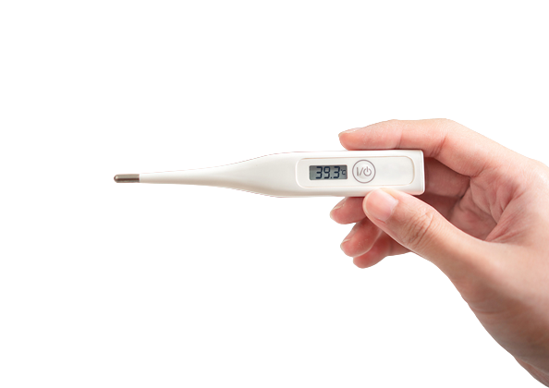
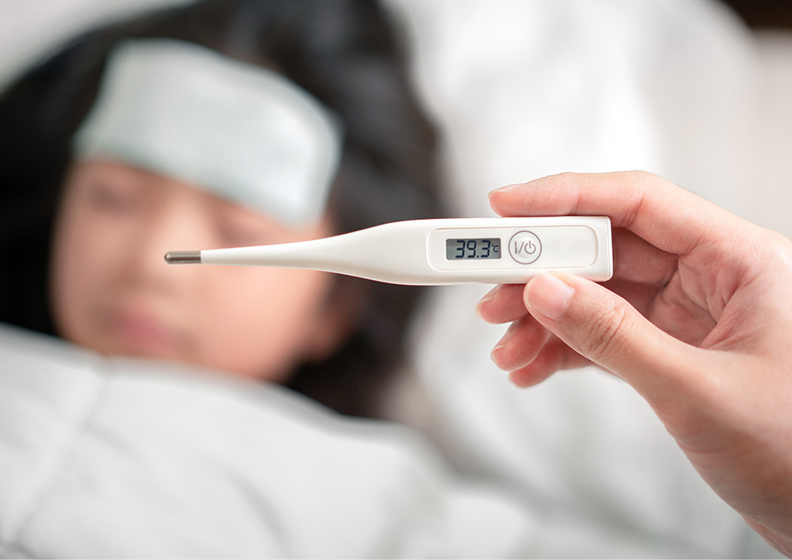
체온 측정 기능

Slide 6

시간절약, 불편함해소

Slide 7
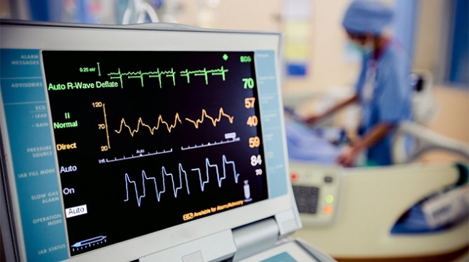
심박 측정 기능

Slide 8

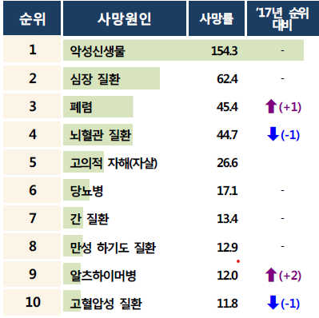
심장질환
예방
국내 사망원인 순위
자료: 세상의 상식 이야기
(사망원인 1위를 알아봅시다
-한국 2019년 발표-)

Slide 9
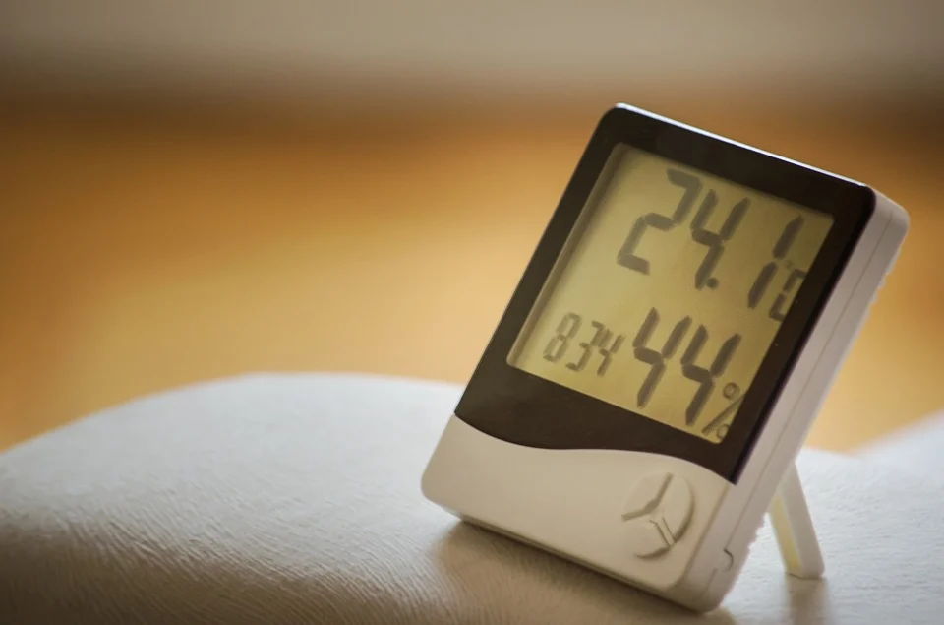
온/습도
측정기능

Slide 10

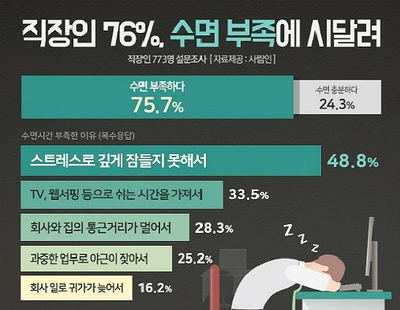
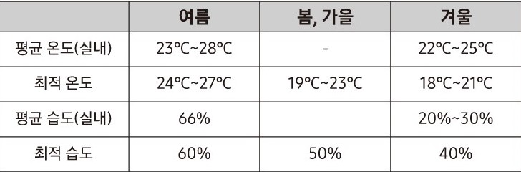
수면 스트레스 해소
<계절별 수면 적합 온/습도>
자료:기상청

Slide 11
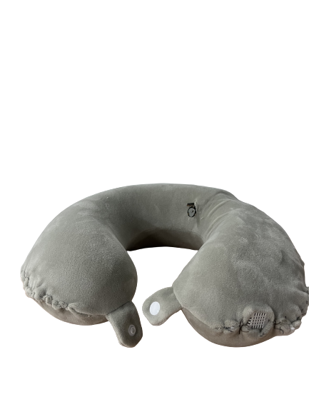
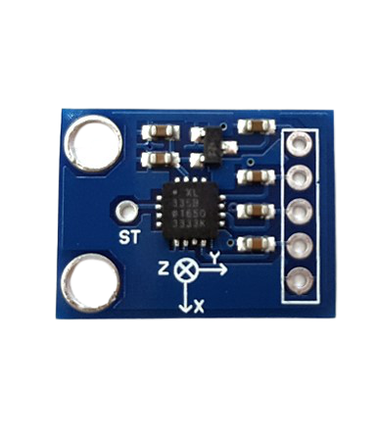
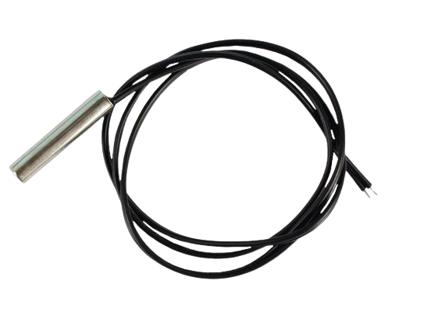
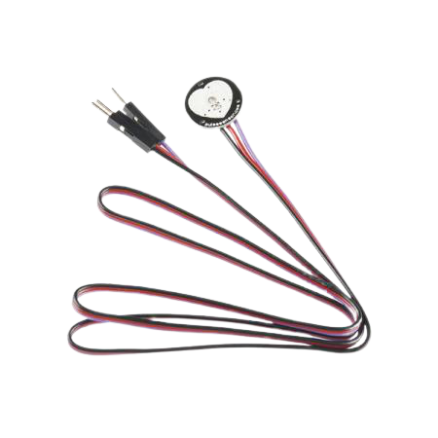
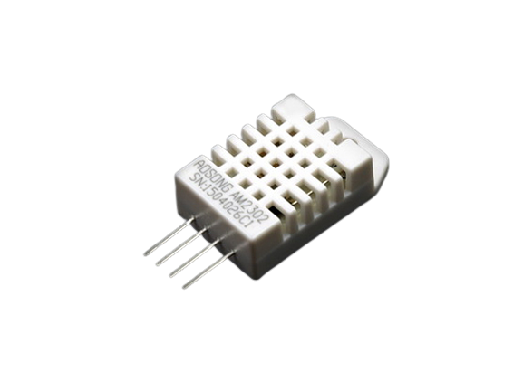
NTC 10K 3950 온도 센서 케이블형(방수)
체온측정 기능
SZH-EK102(가속도센서)
추후 추가기능
SZH-HWS001(심박센서)
심박측정 기능
나이팅게일 스마트목베개
DH22온습도 센서
온습도 측정기능

Slide 12
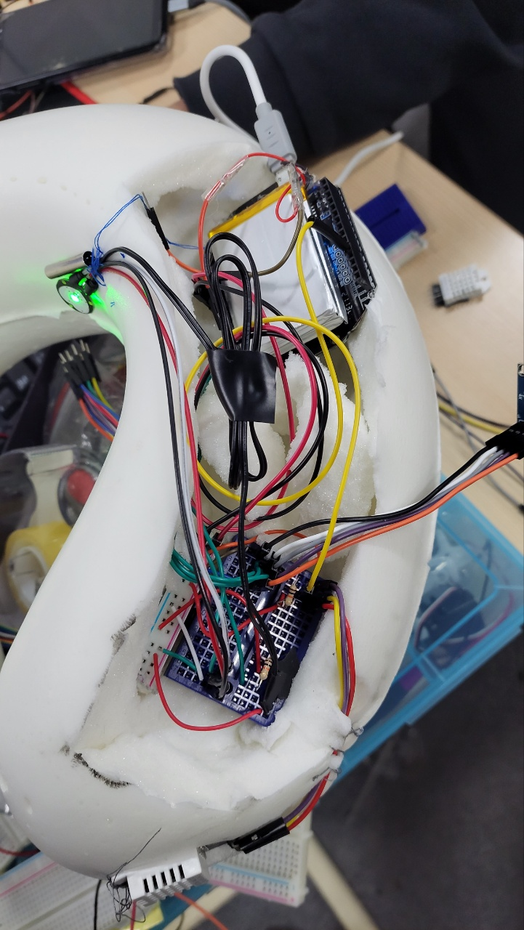
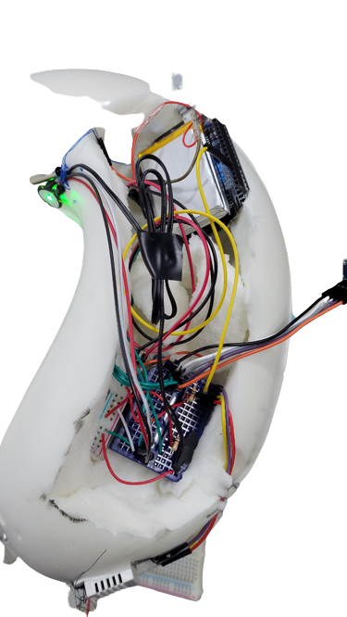
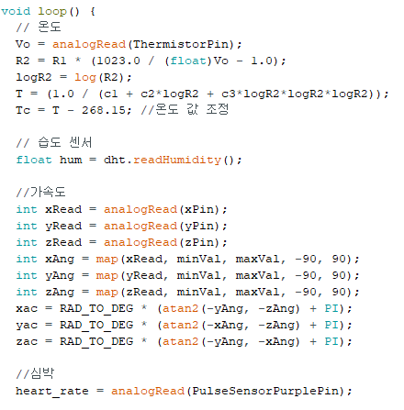
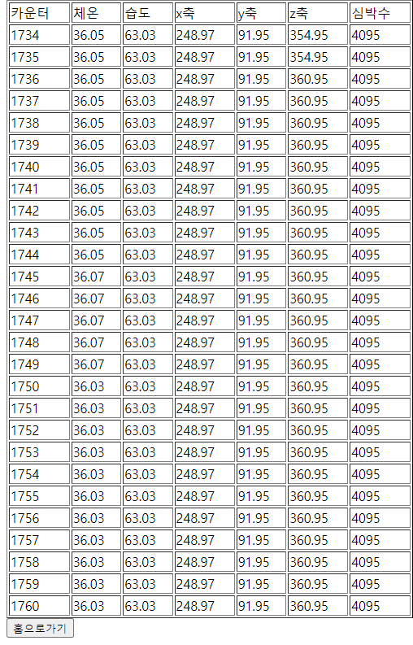

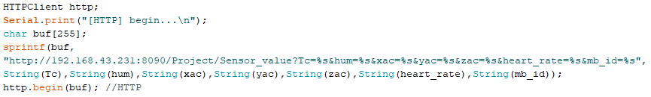

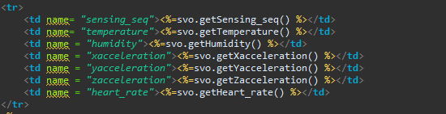
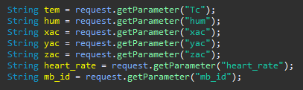


기능 구현 아두이노 코드들
Arduino
각 센서들의 작동코드
측정값 페이지
Get 방식 -> QueryString
Arduino
Servelt
JSP

Slide 13
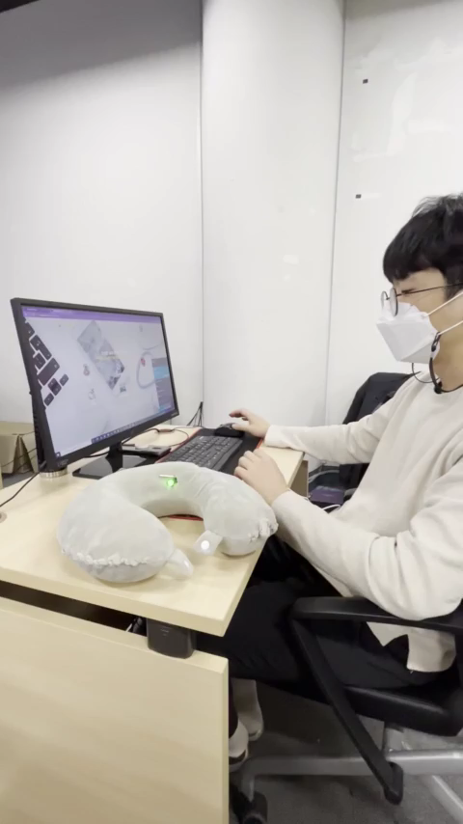

Slide 14
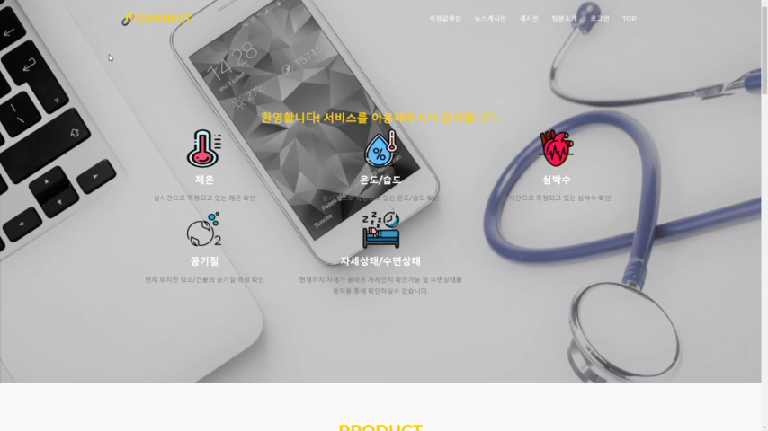

Slide 15

FORWARD PLAN

Slide 16

거북목 알림 서비스

Slide 17
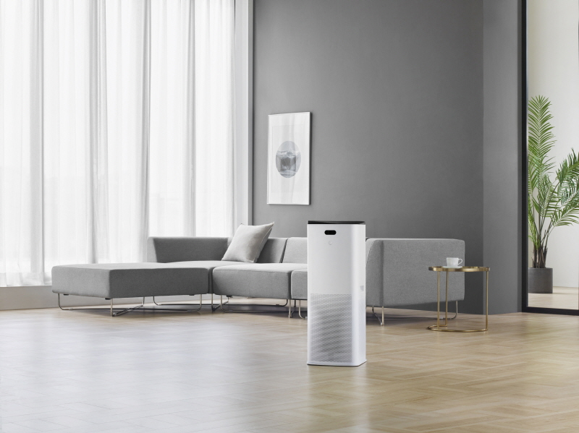
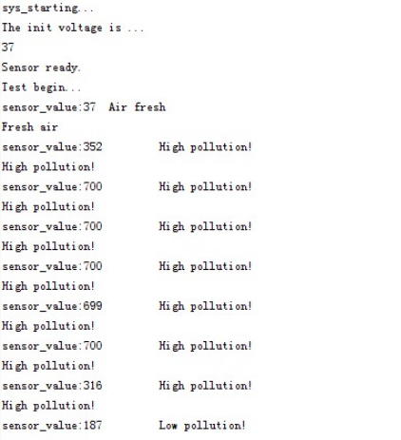
공기질 측정 서비스

Slide 18



WIFI
BLUE TOOTH
MINIMAL

Slide 19


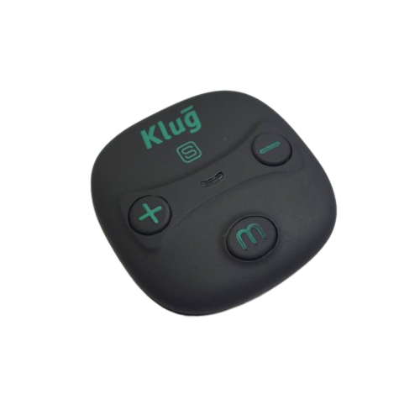

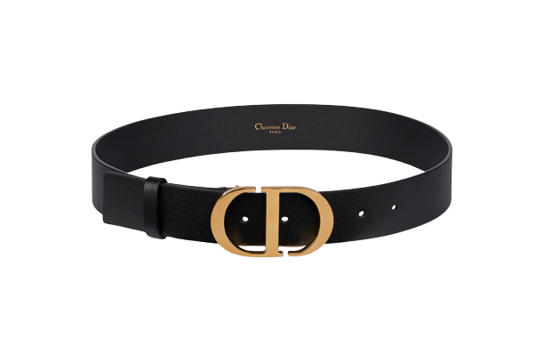

Slide 20
THANK YOU

